Slide 1
Reunião da CIB conforme Ofício Circular CIB nº 006/2015
Maio/2015

Slide 2
SITUAÇÃO ENCONTRADA
Restrição das atividades da Bahiafarma junto aos Órgãos Regulatórios;
Estágio inicial da estruturação da planta de produção de medicamentos sólidos orais simples;
Registro da cabergolina e sevelâmer (em andamento);
Início de negociações de 8 novas PDP’s;
Execução do Contrato de Gestão e
Pendências regimental e administrativa, a serem detalhadas ao final da apresentação.

Slide 3
AÇÕES PROPOSTAS
Regulamentação e ampliação das atividades da Bahiafarma junto aos Órgãos Regulatórios;
Produção dos medicamentos já registrados;
Consolidação e execução de 8 novas PDP's;
Prospecção de novas parcerias para a produção de produtos para saúde de interesse do SUS;
Busca de parceiros na área de genéricos para ampliar o fornecimento pela SESAB;
Repactuação do Contrato de Gestão; e
Estudo de outras alternativas de viabilidade econômica da Bahiafarma.

Slide 4
PERSPECTIVA
Tornar a BAHIAFARMA, efetivamente, uma fabricante de medicamentos e produtos de interesse para a saúde, ampliando o escopo de produtos para atendimento das demandas do SUS, tornando-se auto sustentável e firmando-se como Laboratório Público Oficial.

Slide 5
 | AÇÕES REALIZADAS
15/04 | nomeação nova diretoria
16 a 30/04 | elaboração e continuidade dos projetos de PDP’s novos conforme Portaria do MS nº 2531/2014
até 12/05 | adequação das PDP’s já firmadas
07/05 | primeira nota faturada da cabergolina para o MS
a partir 12/05 | agenda com as empresas para abertura de novas perspectivas de negócio com a Bahiafarma
16/05 | formalização do primeiro pedido do sevelâmer

Slide 6
PDP – PARCERIA DE DESENVOLVIMENTO PRODUTIVO
Parcerias que envolvem a cooperação mediante acordo entre instituições públicas e entre instituições públicas e entidades privadas para desenvolvimento, transferência e absorção de tecnologia, produção, capacitação produtiva e tecnológica do País em produtos estratégicos para atendimento às demandas do SUS.

Slide 7
MODELOS DE NEGÓCIO PARA A BAHIAFARMA
A Bahiafarma busca ampliar o escopo de projetos a partir das possibilidades que o mercado apresenta, com capitação de novos negócios de acordo com demanda e interesse para o SUS.

Slide 8
BIOMEDICAMENTOS – PDP BAHIAFARMA
São medicamentos derivados de um organismo vivo ou de uma fonte biológica.
INSUMO FARMACÊUTICO | PARA QUE SERVE | PARCEIRO
Etanercepte | Reumatoide, Artrite Psoriásica, Espondilite Anquilosante e Psoríase. | Cristália
Adalimumabe | Artrite Reumatoide, Artrite Psoriásica, Espondilite Anquilosante, Doença de Crohn, Psoríase em placas e Artrite Idiopática Juvenil Poliarticular. | Libbs
Trastuzumabe | Câncer de mama metastático, Câncer de mama inicial e Câncer gástrico avançado | Libbs
Infliximabe | Artrite Reumatoide, Espondilite Anquilosante, Artrite Psoriásica, Psoríase, Doença de Crohn adulto e pediátrico, Doença de Crohn Fistulizante, Colite ou Retocolite Ulcerativa adulto e pediátrico | Orygen
Rituximabe | Linfoma Não Hodgkin, Artrite Reumatoide, Leucemia Linfoide Crônica, Granulomatose com Poliangiite (Granulomatose de Wegener) e Poliangiite microscópica (PAM) | Orygen

Slide 9
PENDÊNCIAS ENCONTRADAS
Diretoria Geral
Diretoria de Operações
Diretoria Administrativa Financeira
Diretoria de Pesquisa e Desenvolvimento
Reestruturação do Conselho Curador e do Conselho Fiscal;
Planejamento Estratégico da Bahiafarma;
Prestação de Contas 2014: TCE, CES e MP e Relatórios Quadrimestrais PDP’s;
Reformulação e execução de 02 convênios MS/SESAB;
Adequação do Estatuto relativa aos aspectos independentes da Lei;
Resposta aos Ofícios do MS, outros órgãos e entidades.
Adequação e estruturação da Linha de Sólidos Orais;
Pendências regulatórias com a ANVISA e com parceiros;
Estruturação do Setor de Controle de Qualidade.
Atualização cadastral junto ao Banco do Brasil;
Fechamento das Demonstrações Contábeis de 2014;
Registro dos Livros Diários de 2012 e 2013;
Certidão dos Débitos Relativos aos Tributos Federais e Municipais;
Pendências de pagamento, aguardando repasse da SESAB para quitação;
Pendências processuais Farmácia Popular do Brasil;
Implementação de um Sistema;
Pendências de engenharia;
Restruturação de organograma e condizente com unidade fabril;
Correção dos salários congelados desde junho de 2011.
Diretoria até então executando a gestão de Projetos Especiais.
Participação da Bahiafarma no PPA 2016-2019;

Slide 10
UTILIZAÇÃO DO RECURSO

Slide 11
Empenho do
primeiro pedido
da cabergolina
Resgate da Bahiafarma como Laboratório Oficial
Atendendo às demandas do SUS
Projeto Bahiafarma
Bahiafarma Realidade
Formalização do
primeiro pedido
de sevelâmer

Slide 12
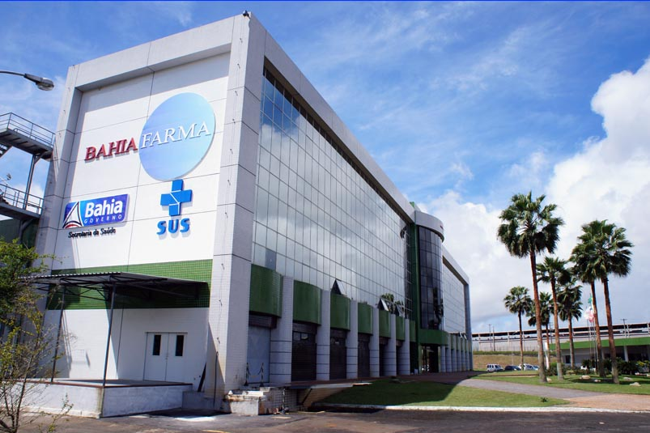
Ronaldo Ferreira Dias
ronaldo.dias@bahiafarma.far.br
(71) 9972-9037

